Slide 1



Slide 2
VLAN(Virtual LAN)
名为“虚拟局域网”。VLAN是一种将局域网设备从逻辑上划分成一个个网段，从而实现虚拟工作组的数据交换技术。这一技术主要应用于交换机和路由器中，但主流应用还是在交换机之中，交换机必须是3层交换机。

Slide 3
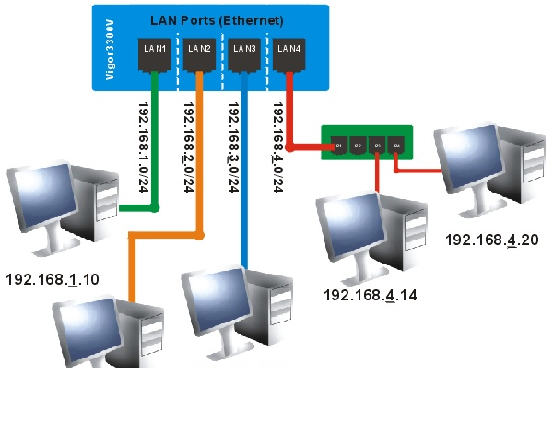
VLAN示意一

Slide 4
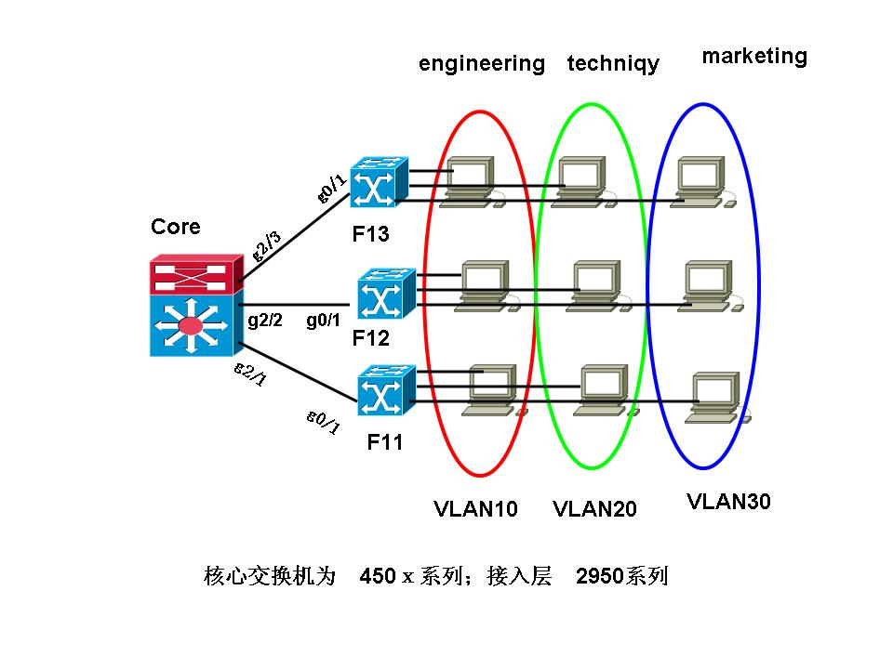
VLAN示意二

Slide 5
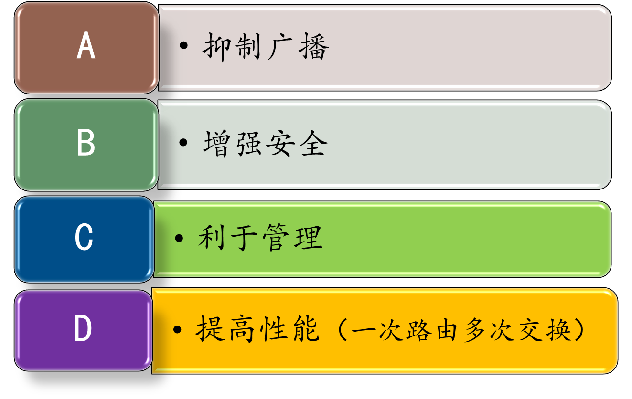
为何需要VLAN
Notes:
抑制广播：假设没有部署Vlan或者说都是有二层交换机连接的校园网，你知道，二层交换机不是不进行广播，因此一个arp请求就将会到达学校的每个主机！
提高性能指利用3层交换，首次路由，多次交换，达到线速交换。交换机利用专业化硬件ASIC来处理数据包，速度相当快

Slide 6
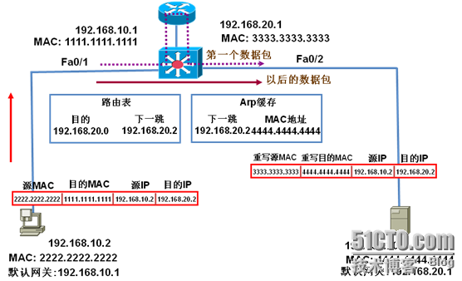
一次路由多次交换
Notes:
图中路由器可以是一个外部的路由器，也可以由三层交换机的路由交换模块（RSM）来实现。
路由表和arp缓存表构成所谓的捷径表。
1、10.2发出第一个包（该包目的MAC为111111，如图，即表示该包应该是要到其它网段的），交换机查捷径表无果，将发给路由器（不会广播）
2、路由器收到后，按常规方式路由，得出目的地为20.0的应从Fa0/2接口出去（路由器不会为某IP生成路由项，但交换机可以，如上所示的捷径表）
3、交换机重写目的MAC和源MAC从Fa0/2接口发送出去
4、关键：此时交换机中就生成如图所示的捷径表，以后的发送路由器就不参与了（凡是目的为20.2的都走Fa0/2，目的Mac为444444），同时，交换机的帧转发和重写等工作都是硬件执行

Slide 7
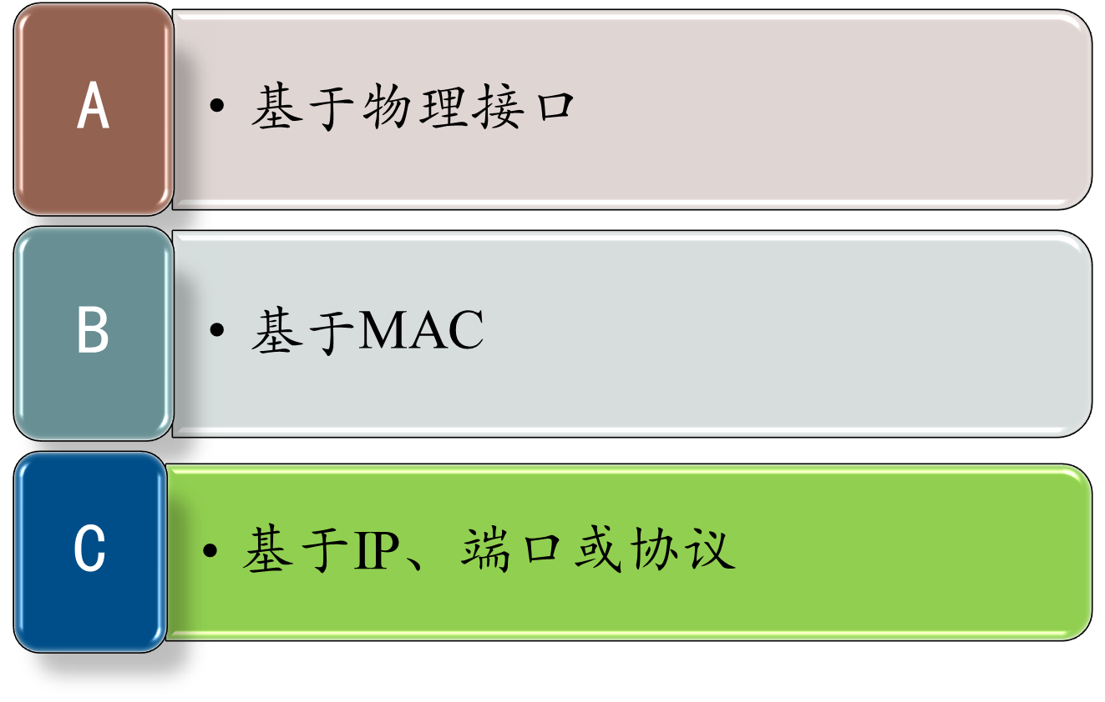
如何划分VLAN

Slide 8
NAT（Network Address Translation）
NAT技术又称地址代理，属接入广域网(WAN)技术之一。它将内部(保留)地址转化为公开（合法）的IP地址，从而使内部网络和公网之间的通信得以进行。它被广泛应用于各种类型Internet接入方式和各种类型的网络中。

Slide 9
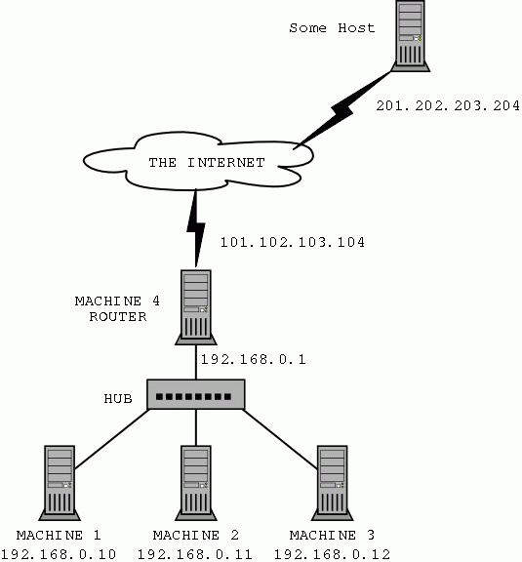
NAT示意一

Slide 10
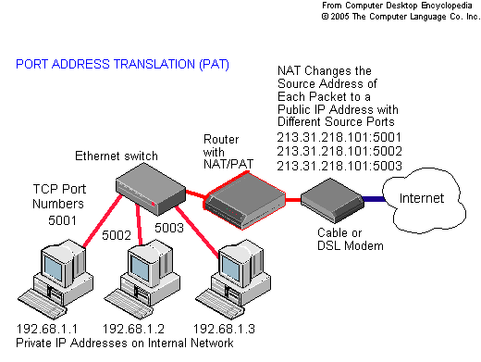
NAT示意二

Slide 11
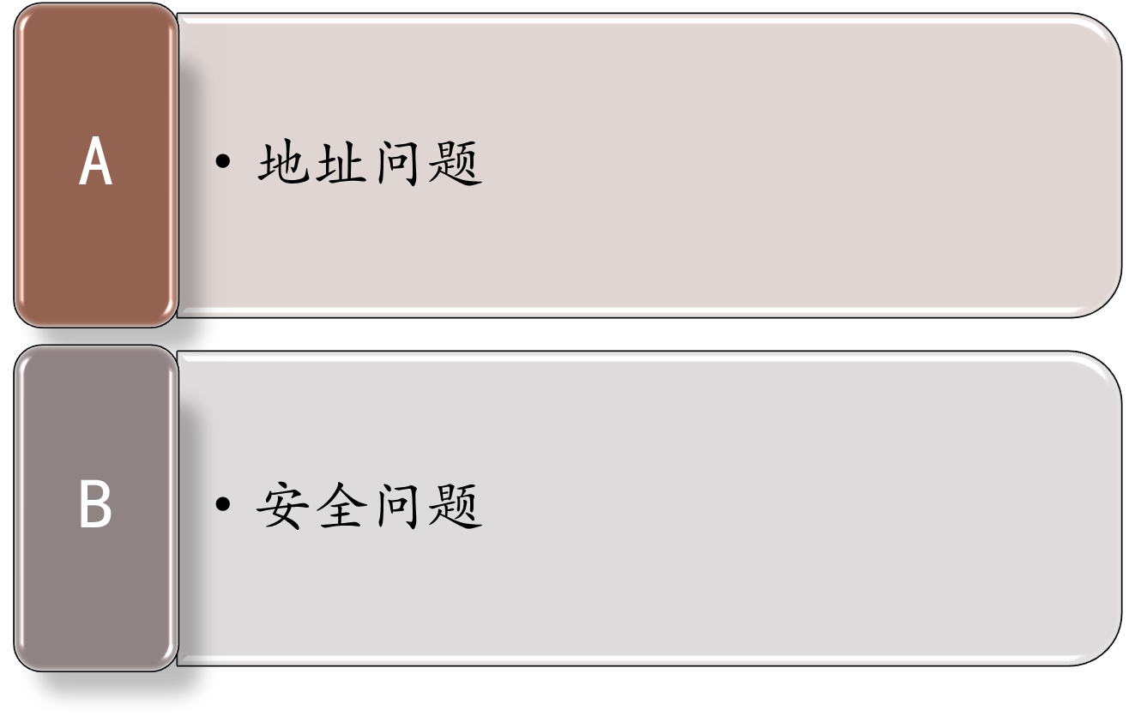
为何需要NAT

Slide 12
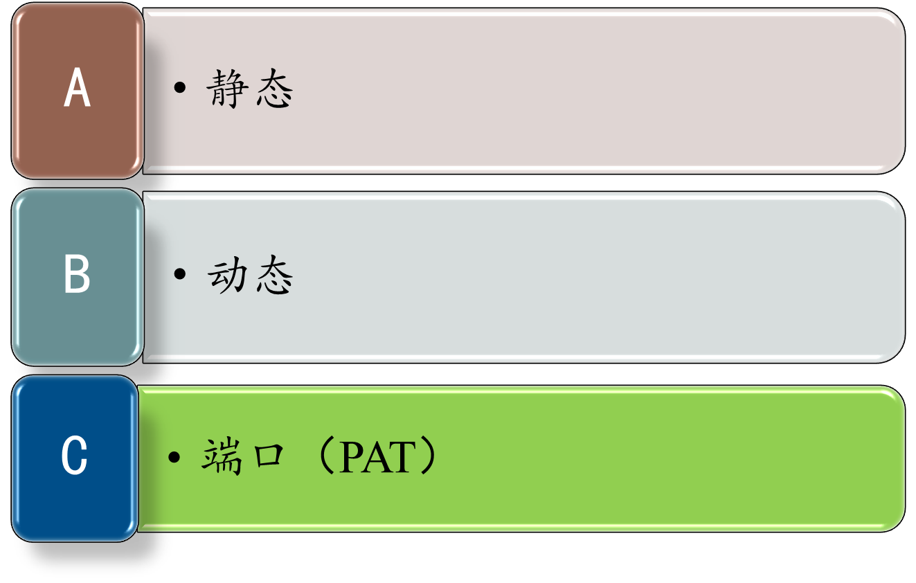
NAT的类型

Slide 13
NAT的穿越
？
Notes:
比如，公司的主机无法直接连接到家中NAT后的电脑；两台NAT后的主机之间也无法直接访问到。大家知道比如QQ，BT这些软件是如何穿越NAT的限制而连接在一起的
会遇到这个问题的通常是那些客户端网络交互应用程序的开发人员，尤其是在对等网络和VoIP领域中。IPsec VPN客户普遍使用NAT-T来达到使ESP包通过NAT的目的。
尽管有许多穿越NAT的技术，但没有一项是完美的，这是因为NAT的行为是非标准化的。这些技术中的大多数都要求有一个公共服务器，而且这个服务器 使用的是一个众所周知的、从全球任何地方都能访问得到的IP地址。一些方法仅在建立连接时需要使用这个服务器，而其它的方法则通过这个服务器中继所有的数据——这就引入了带宽开销的问题。

Slide 14
VPN－Virtual Private Networks
RPN（Real）
  实现安全通信的理想（昂贵）方法
VPN
  实现安全通信的现实（便宜）方法
使用VPN的原因
  降低运行成本
  增强通信安全
    vpn.cqjtu.edu.cn

Slide 15
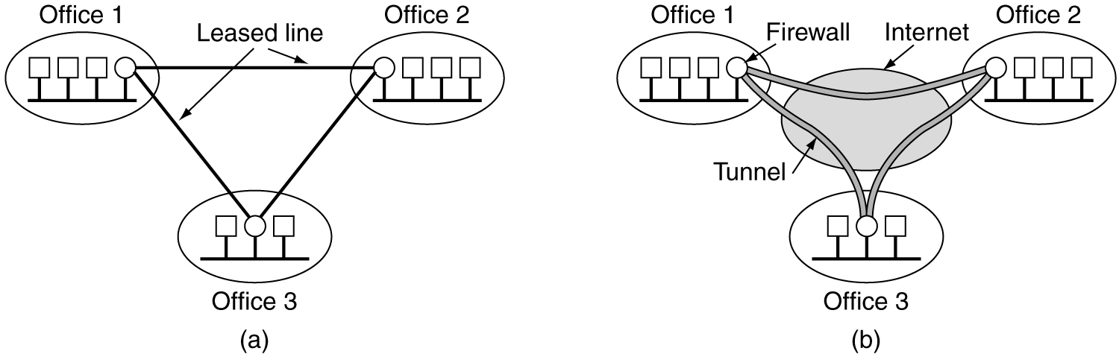






VPN－Virtual Private Networks
A leased-line private network.
A virtual private network

Slide 16






VPN示意
Intranet VPN
分支机构
虚拟专用网
内部网
远程访问
虚拟专用网
Internet
Access VPN
虚拟专用网
合作伙伴
Extranet VPN

Slide 17
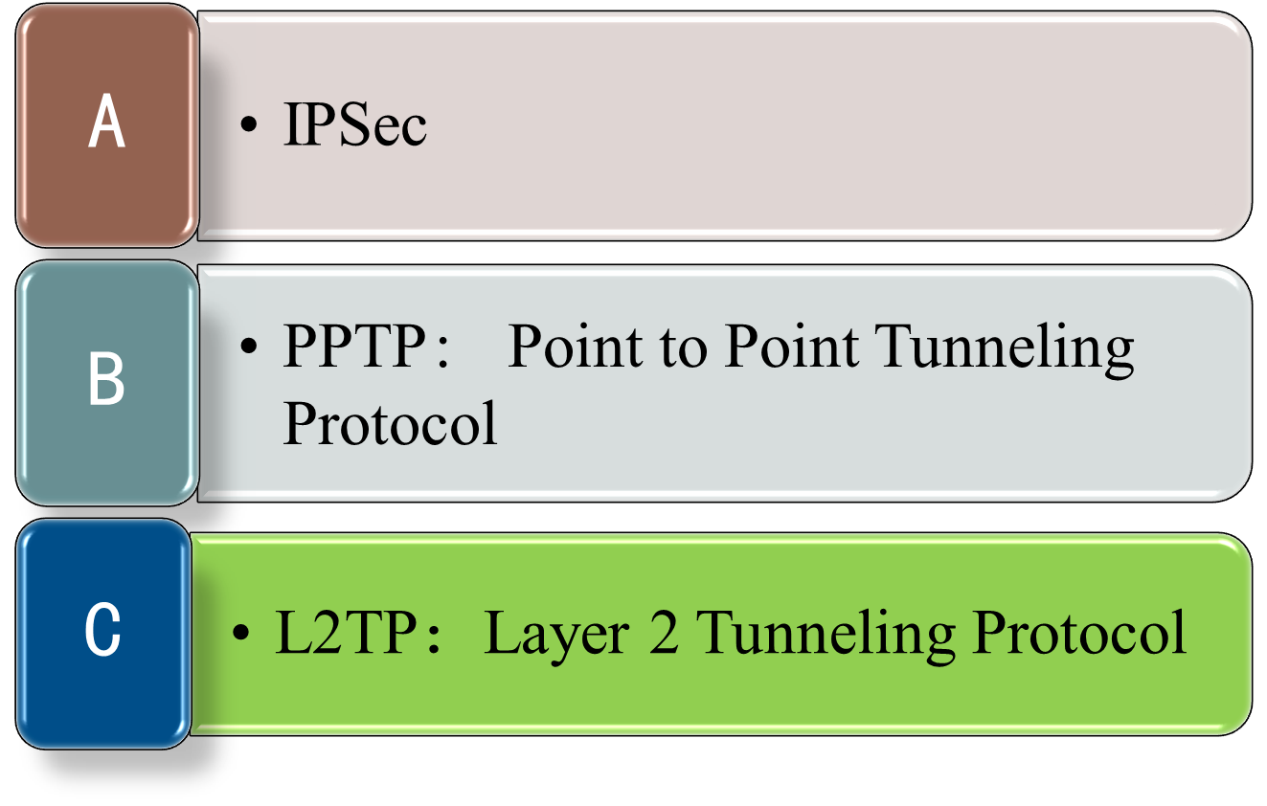
VPN的协议
Notes:
Pptp和l2tp在数据链路层，ipsec在网络层

Slide 18
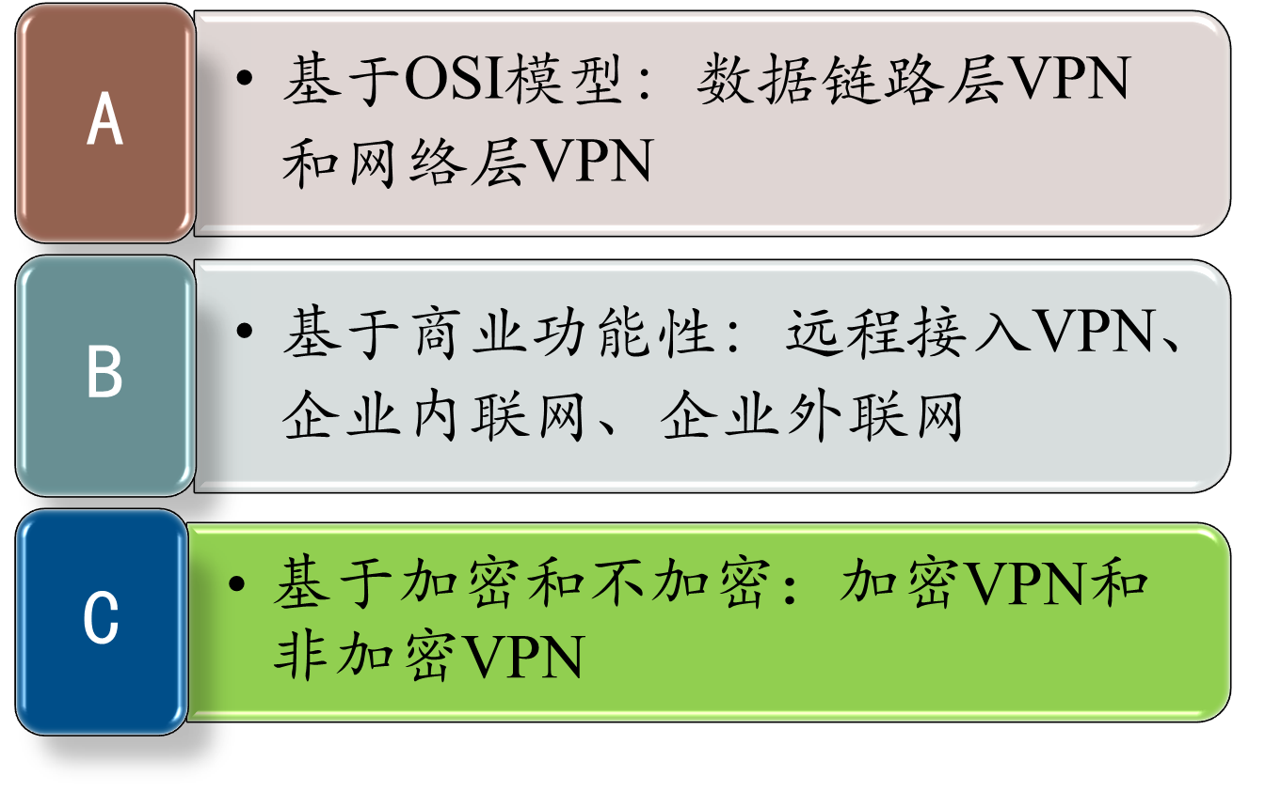
VPN的类型

